Slide 2
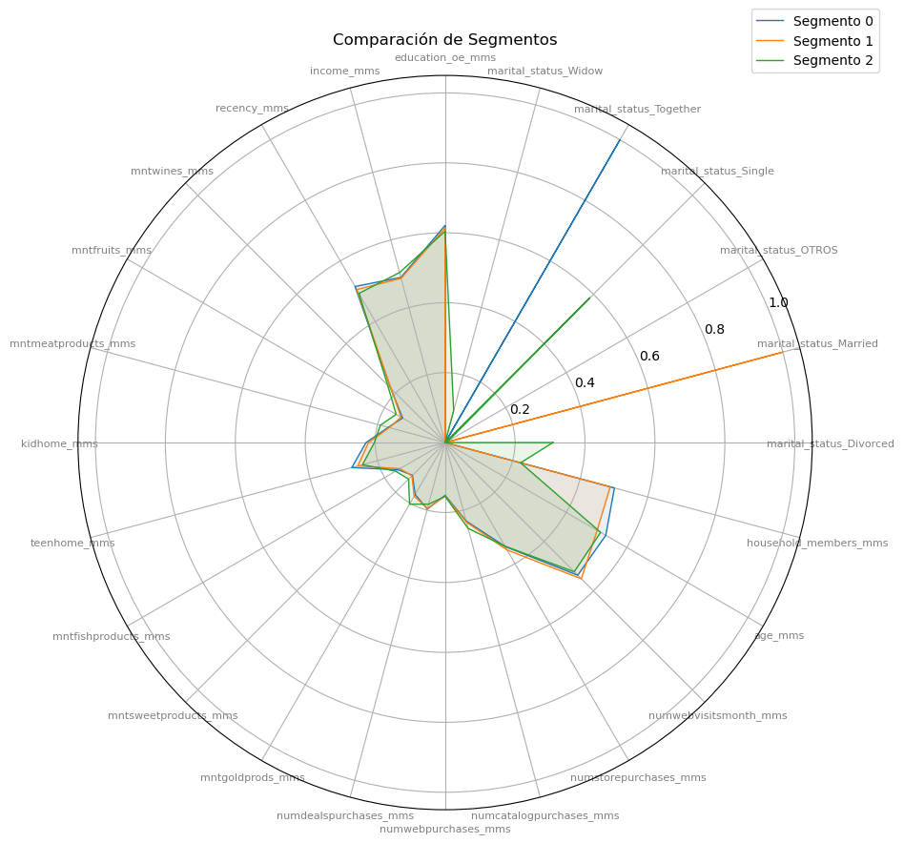

Slide 3
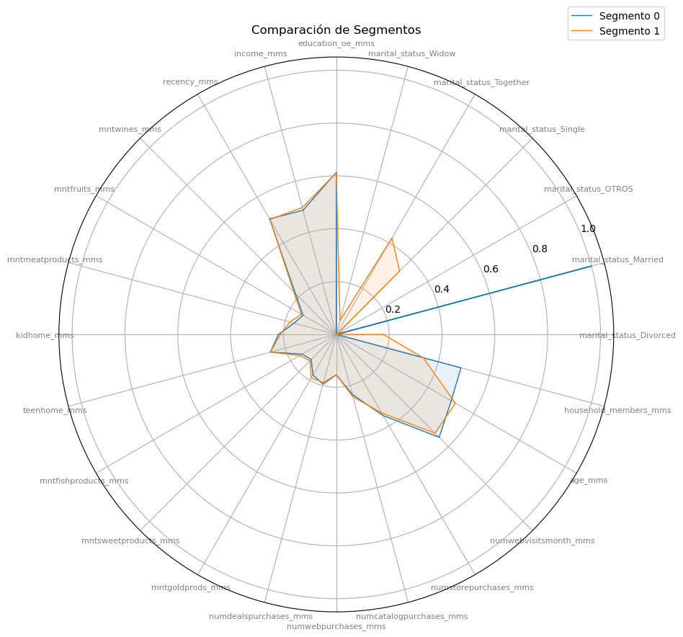

Slide 4
Introducido las variables:
total_amount
total_purchase
median_amount

Slide 5
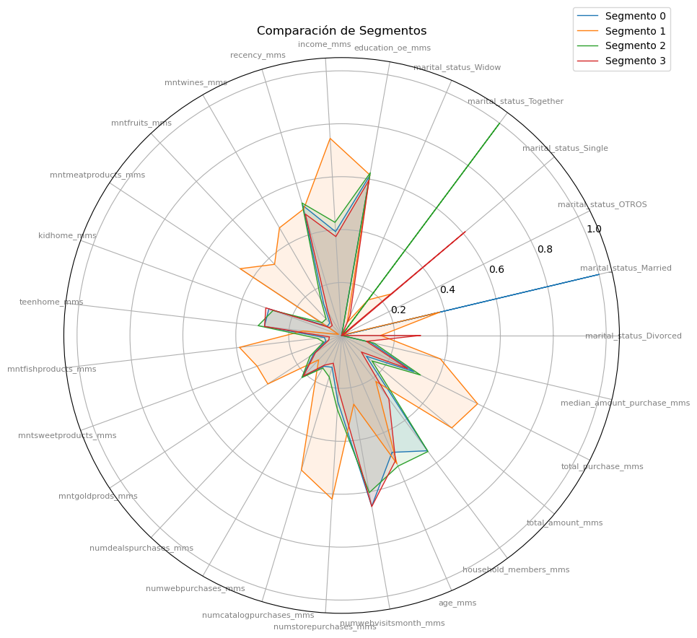

Slide 6
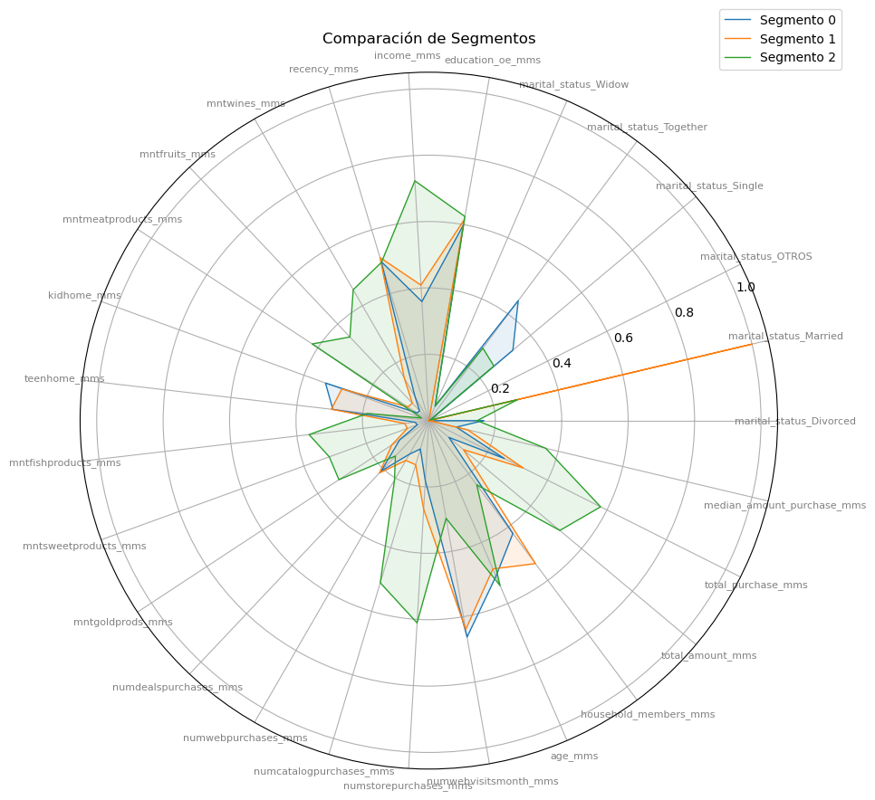

Slide 7
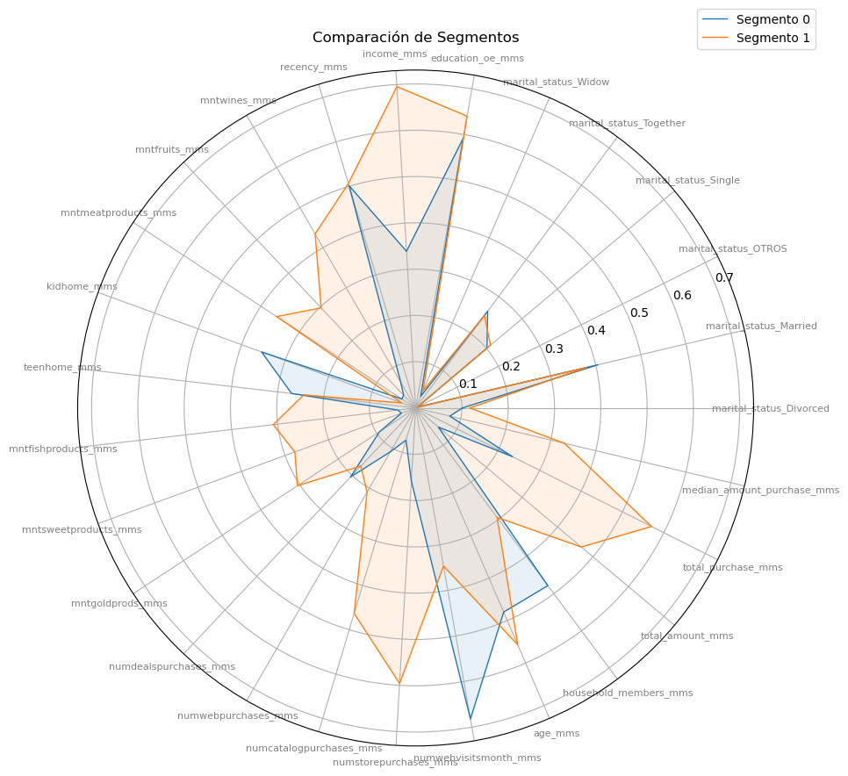

Slide 8
Quitando variables:
marital_status
Education
Que no aportaban diferenciación

Slide 9
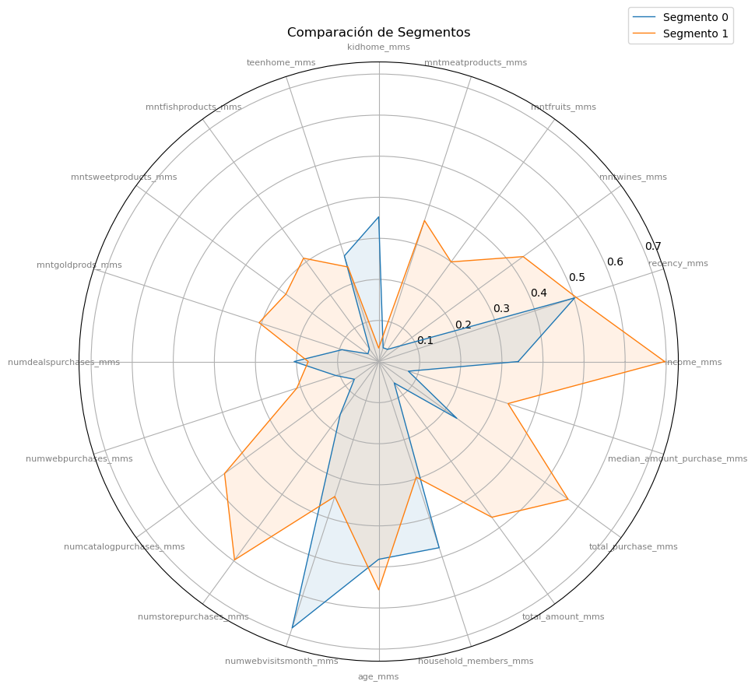

Slide 10
Elimino otras dos variables que no aportan diferenciación:
Numdealpurchase
Recency
Age

Slide 11
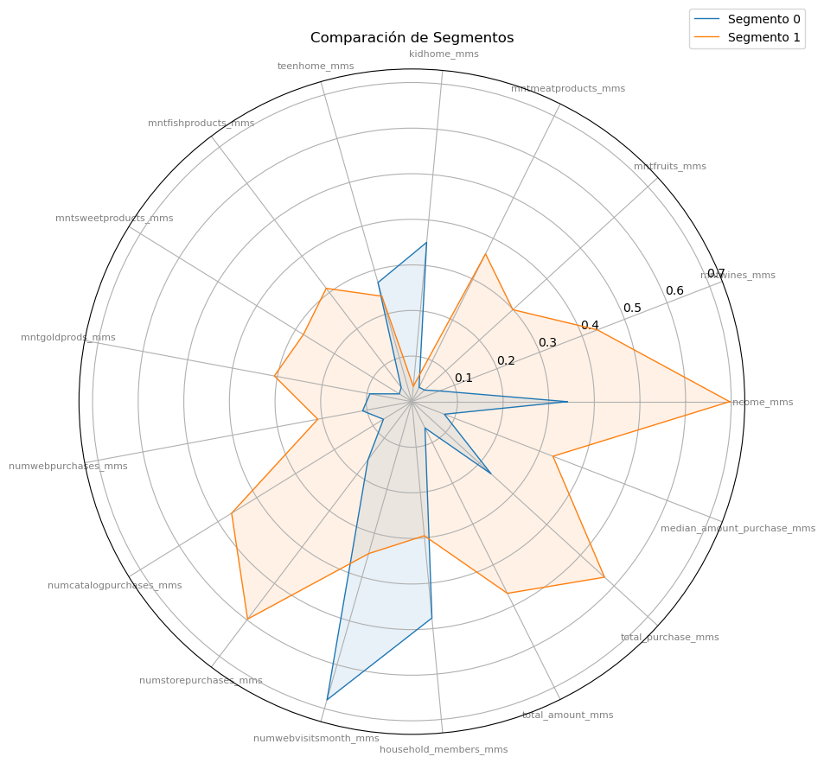

Slide 12
Añadiendo:
total_cmp
Response

Slide 13
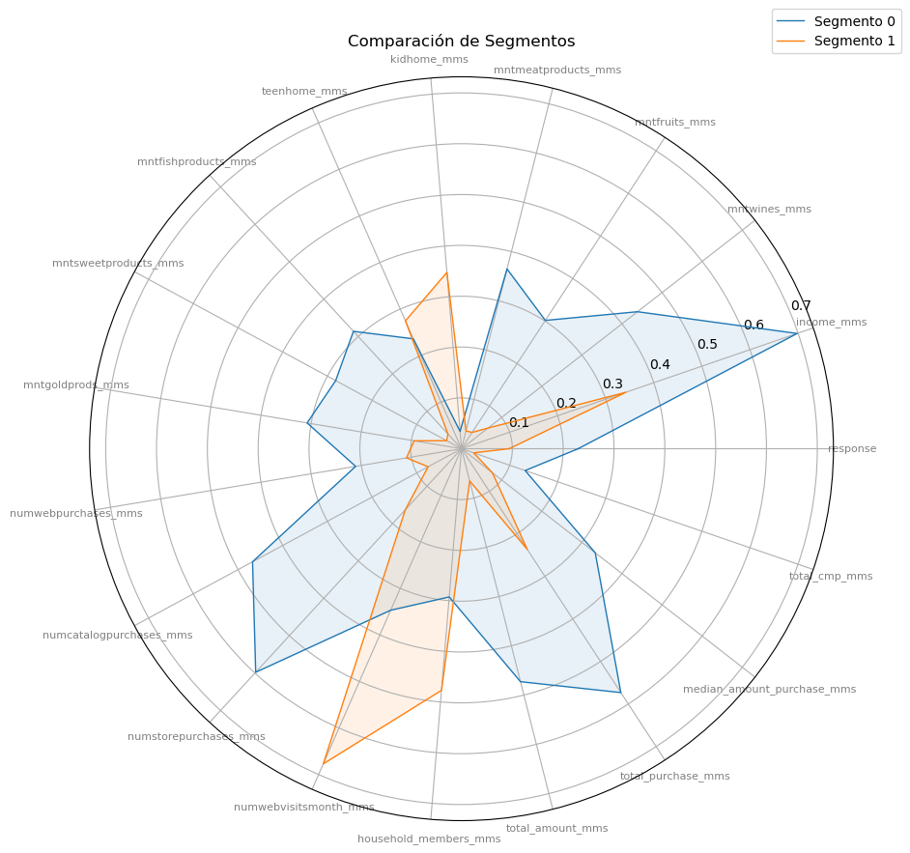

Slide 14
Elimino:
Teenhome

Slide 15
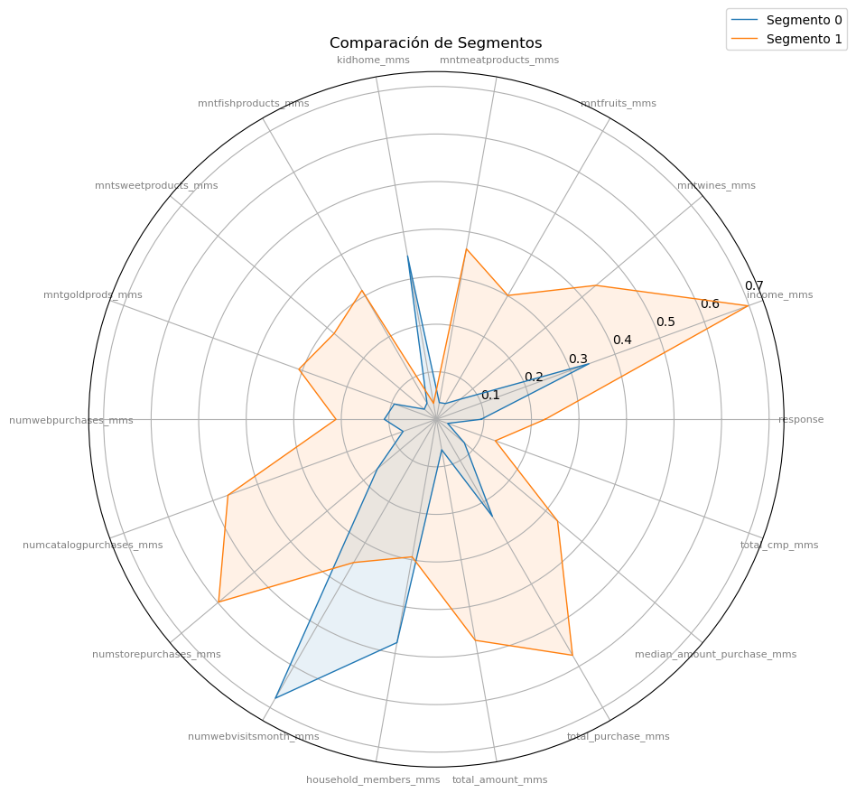

Slide 16
Vuelvo a introducir teenhome y pruebo con 3 cluster:

Slide 17
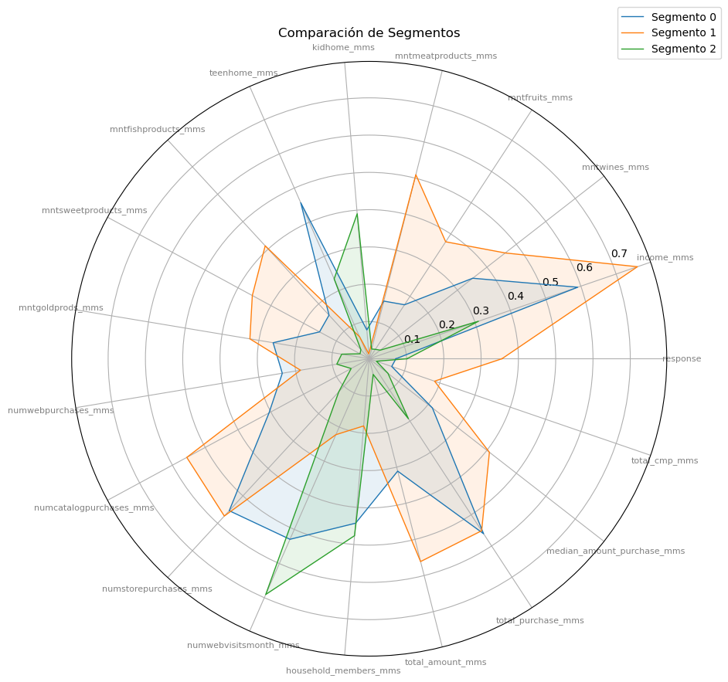
Segmento:
0 0.48
1 0.28
2 0.23

